Slide 1
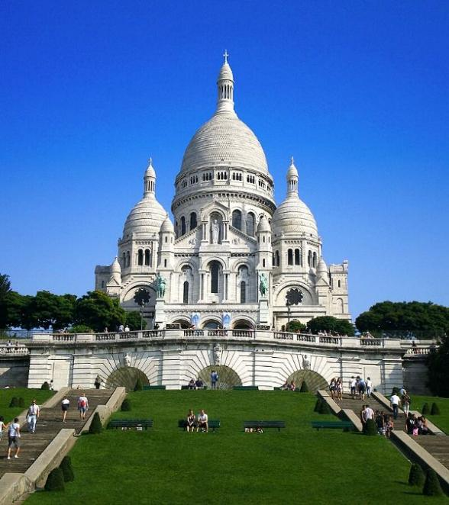
Le_sacre_coeur
Paris
N°1
Façade sud de la Basilique du Sacré-Cœur de Montmartre

Slide 2
La basilique du Sacré-Cœur est située au sommet de la butte Montmartre . Du haut de son dôme dominant la Seine à deux cents mètres, elle domine Paris et sa banlieue. C'est la deuxième destination touristique la plus populaire de la capitale après la tour Eiffel . [ 1 ]

Slide 3
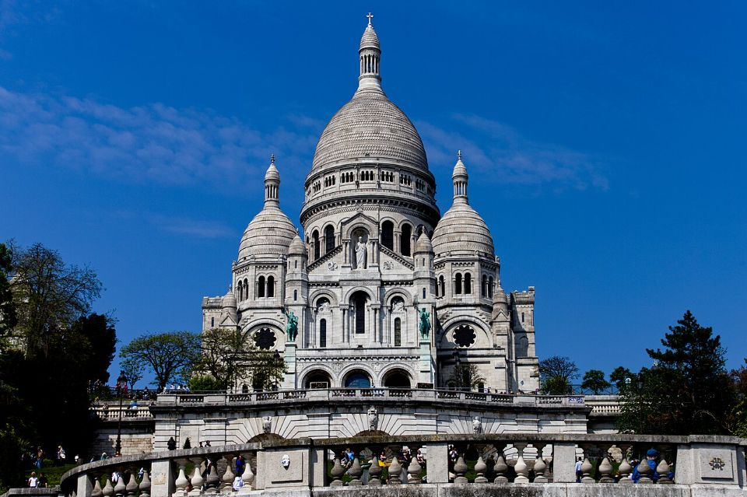
: La Basilique du Sacré-Cœur - Entrée principale

Slide 4
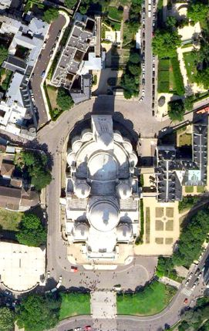
Le Sacré-Cœur vu d'en haut

Slide 5
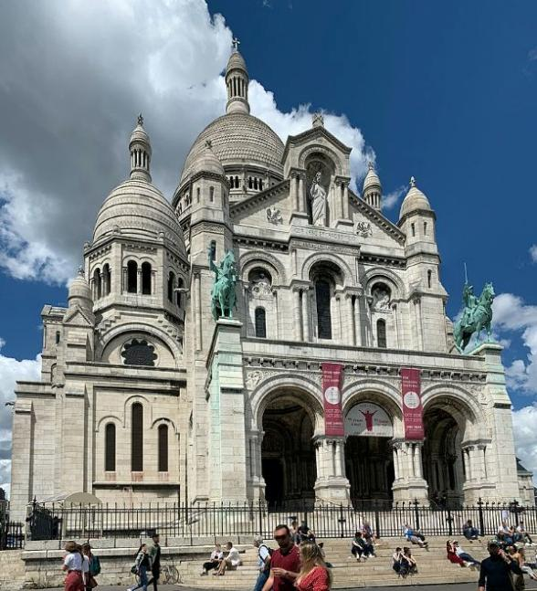
Basilique_Sacré_Cœur_Montmartre_façade_sud_Paris_

Slide 6
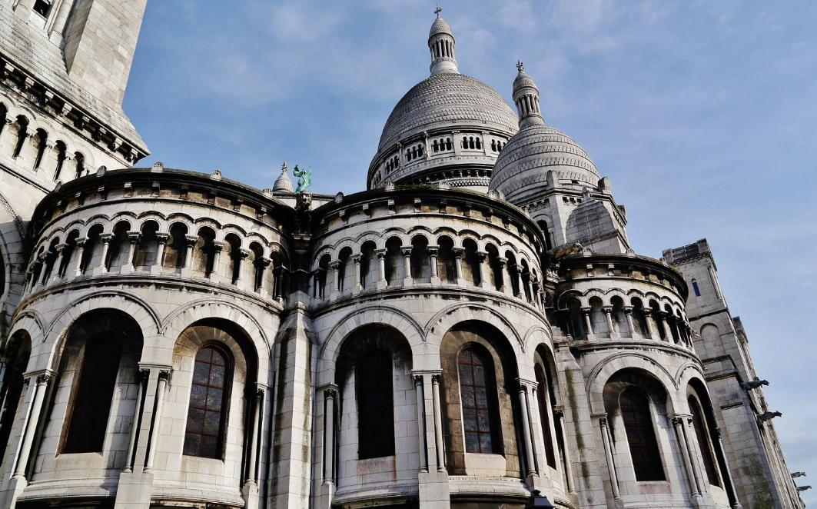
La façade nord et le chœur

Slide 7
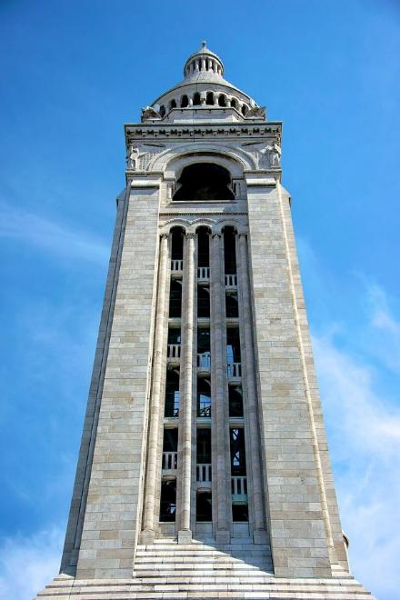
Le campanile ou clocher

Slide 8
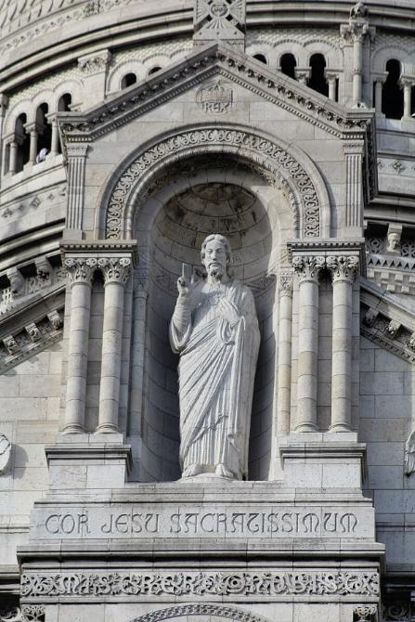
Statue_Jésus_Christ_Basilique_Sacré_Cœur_Montmartre_Paris_7

Slide 9
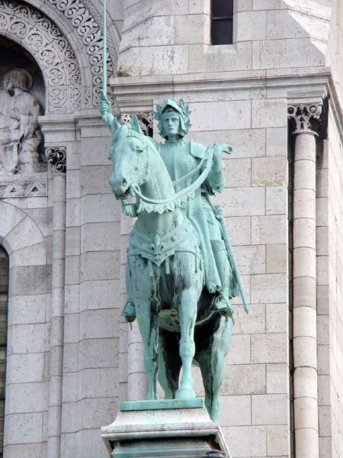
Statue de Jeanne d'Arc (façade sud)

Slide 10
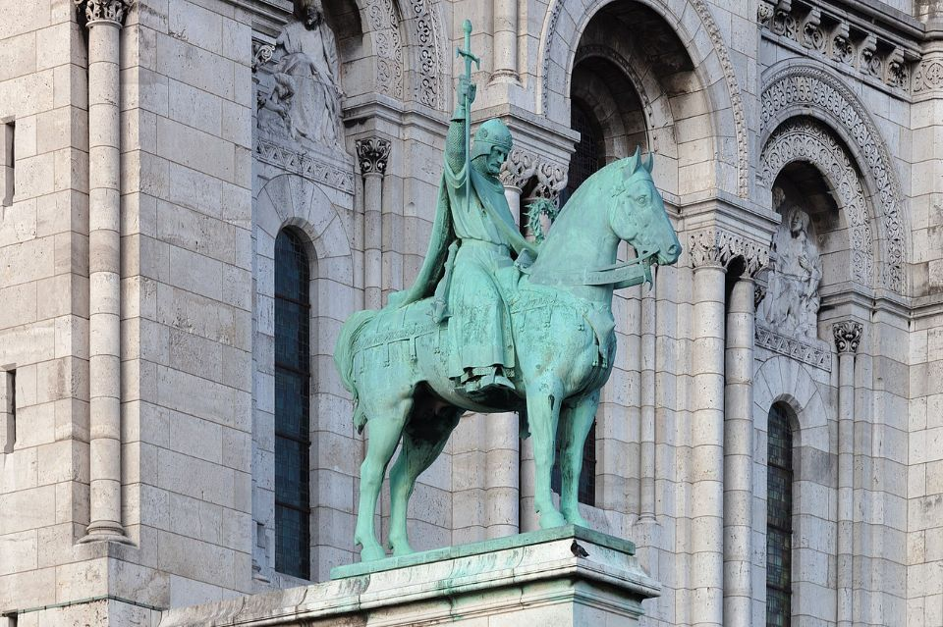
Saint Louis (Louis IX) (façade sud)

Slide 11
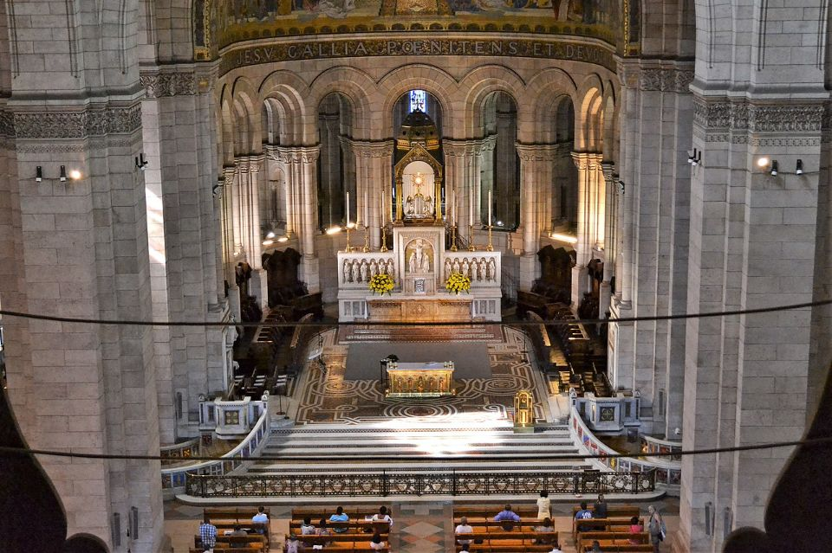
Paris,_Sacré-Coeur,_Nef_et_choeur

Slide 12
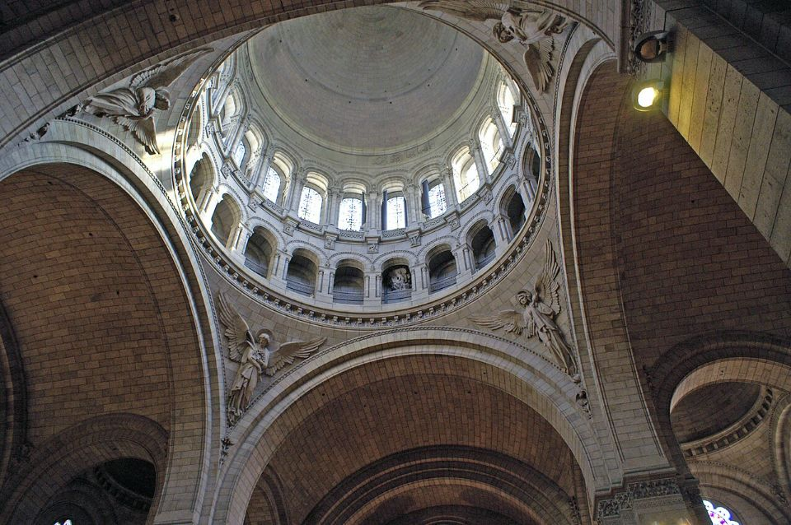
Paris,_Sacré-Coeur,_Nef_et_choeur

Slide 13
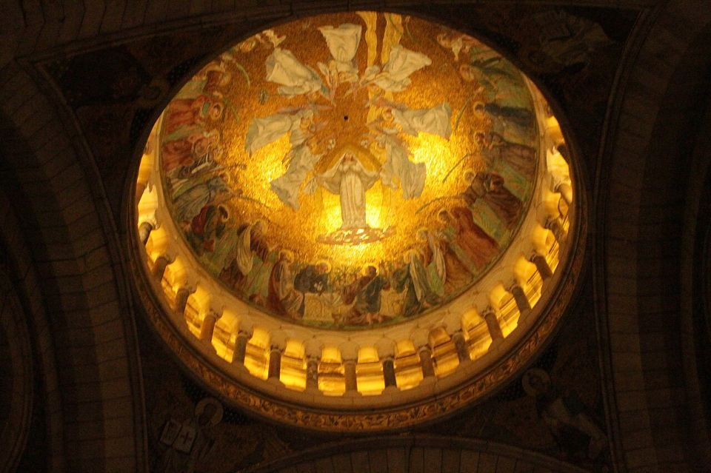
Intérieur du Dôme Nord

Slide 14
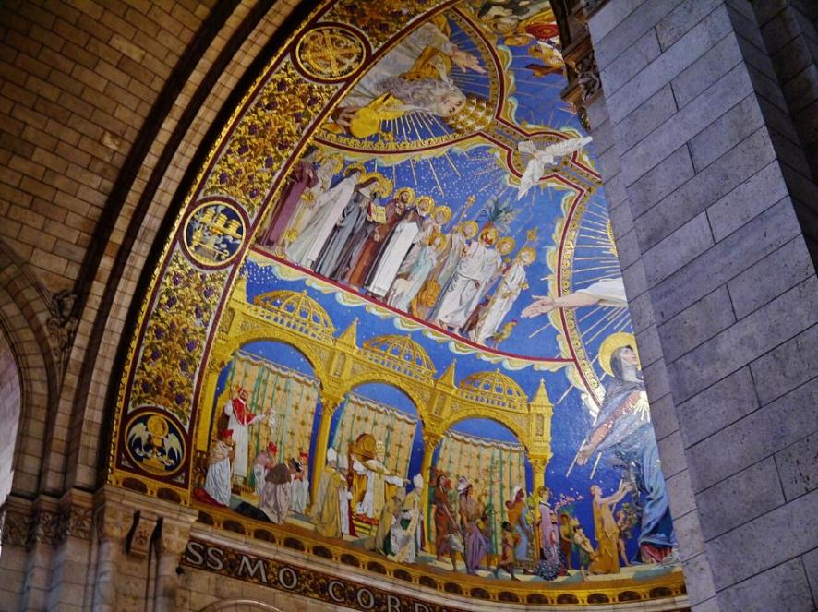
Intérieur du Dôme Nord

Slide 15
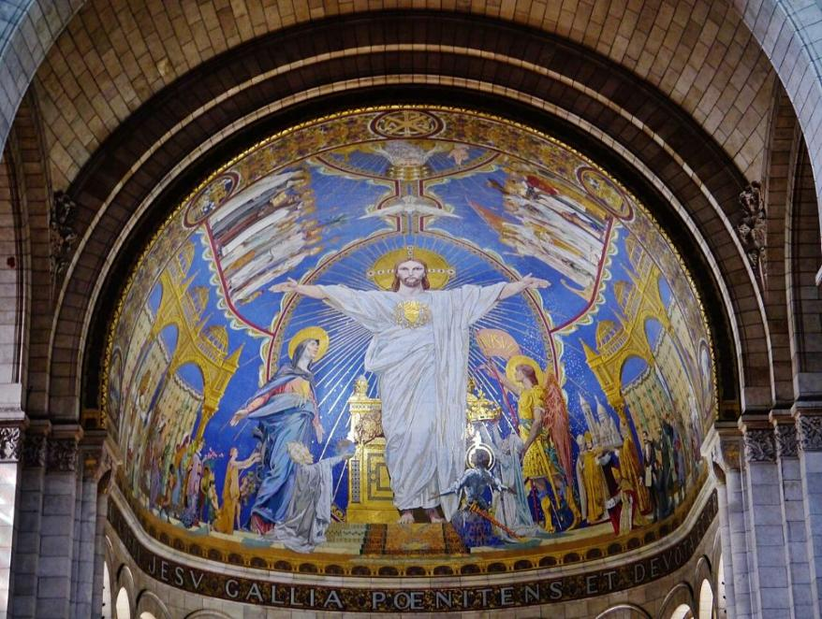
Le Christ en majesté » - centre

Slide 16
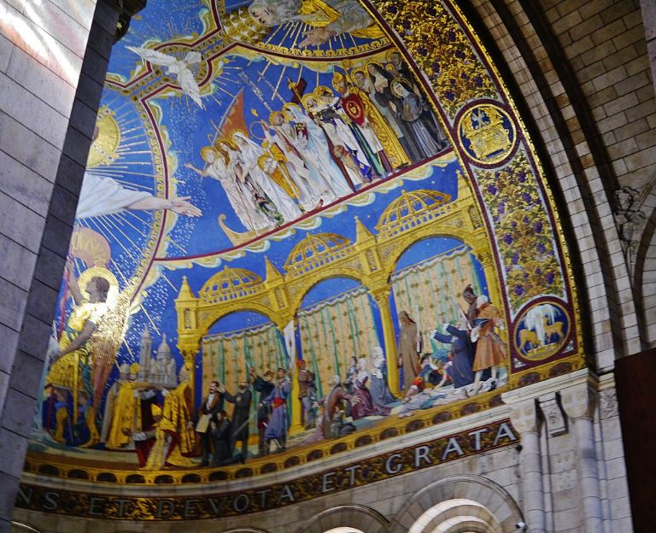
Détail du « Christ en majesté » - côté droit

Slide 17
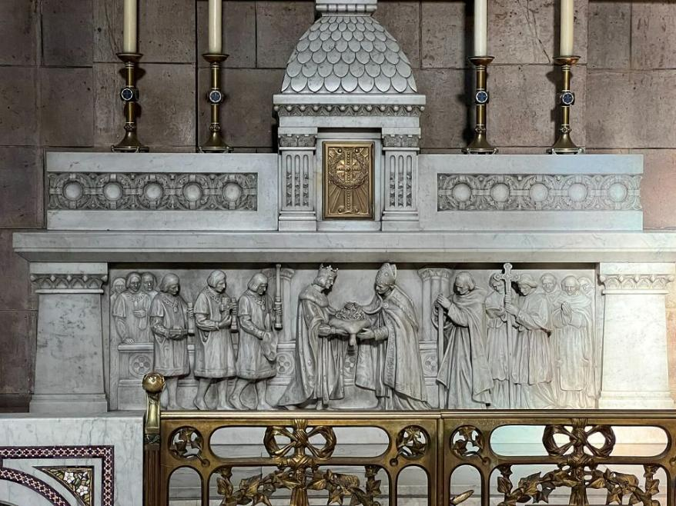
Autel de la chapelle Saint-Louis

Slide 18
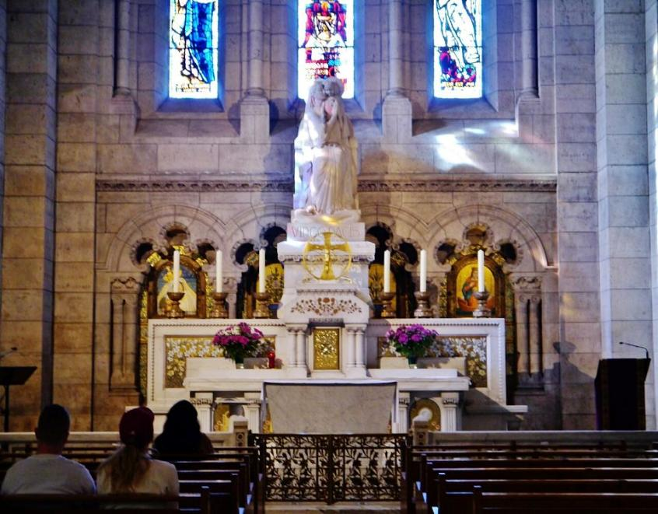
Sculpture dans la chapelle intérieure - Marie avec l'Enfant

Slide 19
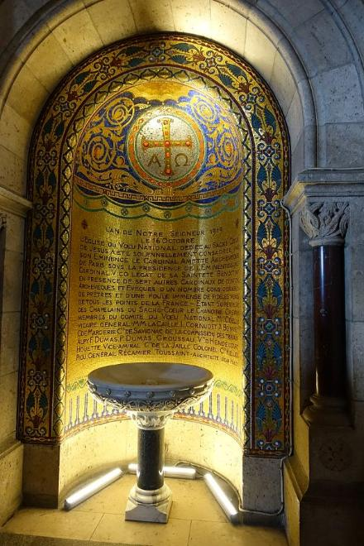
Les fonts baptismaux

Slide 20
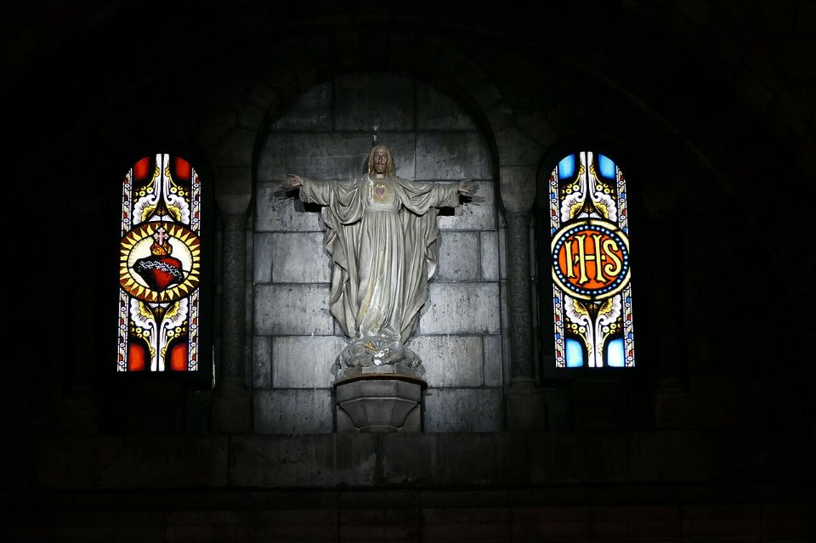
Vitraux et statue du Christ dans la crypte

Slide 21
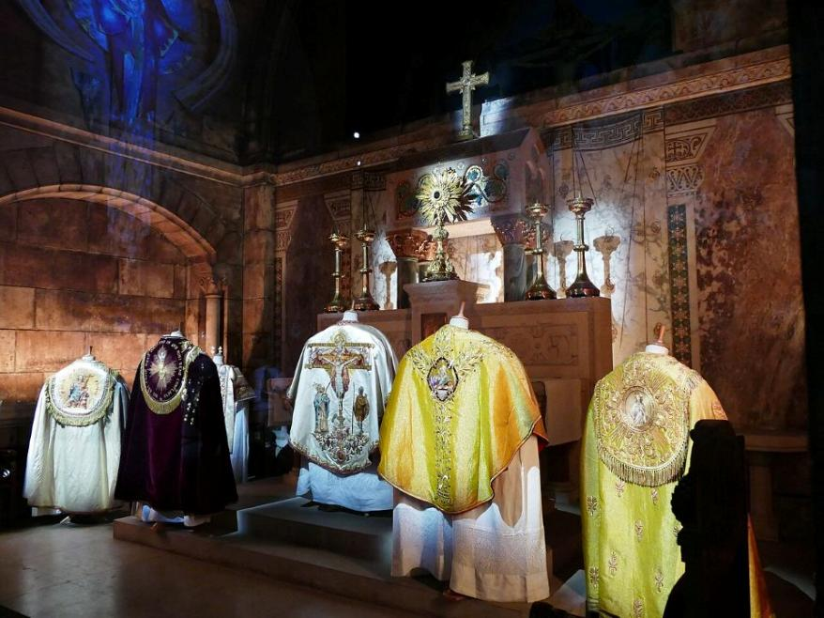
Exposition de vêtements religieux dans la crypte

Slide 22
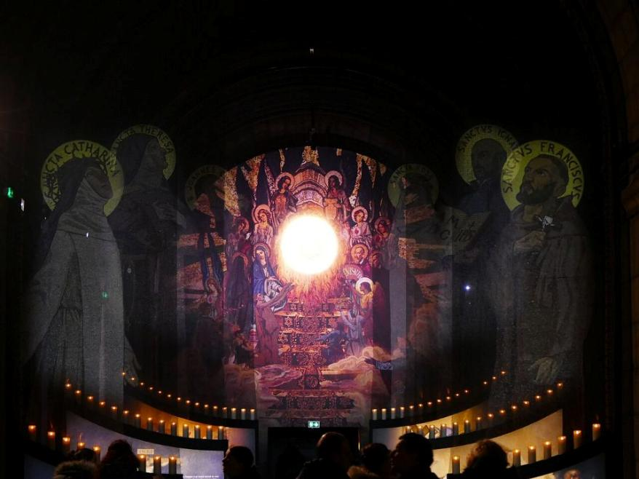
Art à la lueur des bougies dans la crypte

Slide 23
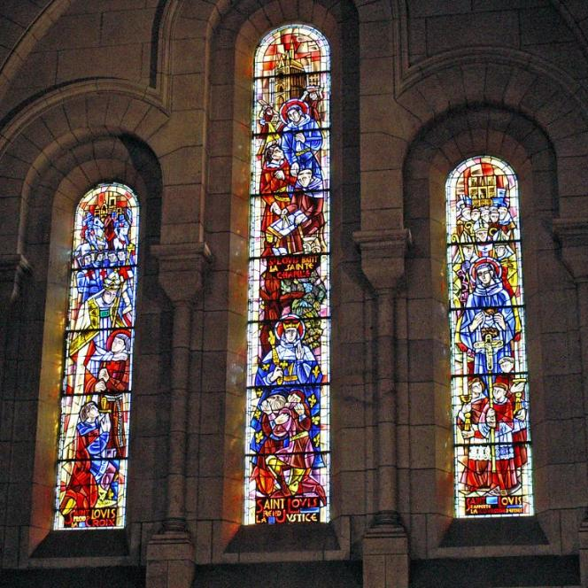
Fenêtres de la chapelle de style néo-byzantin représentant la vie de Clovis Ier et de Louis IX (Saint Louis)

Slide 24
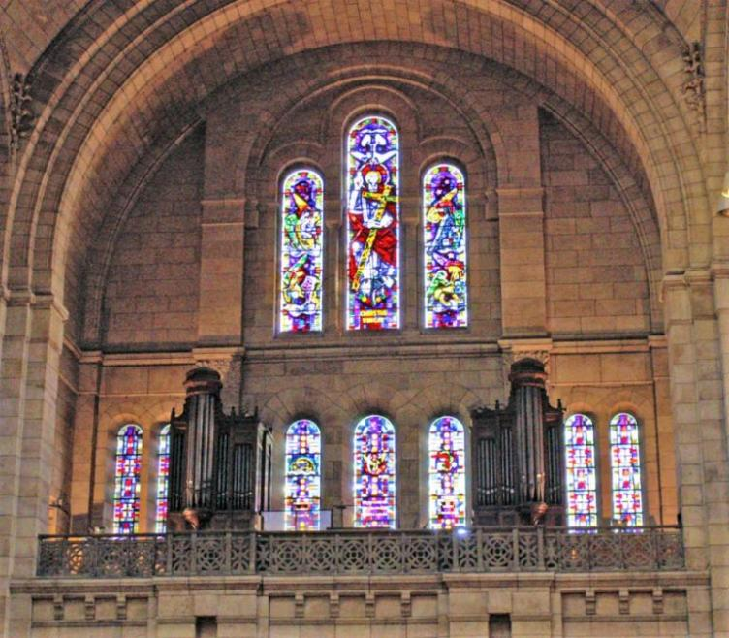
Fenêtres au-dessus de l'orgue

Slide 25
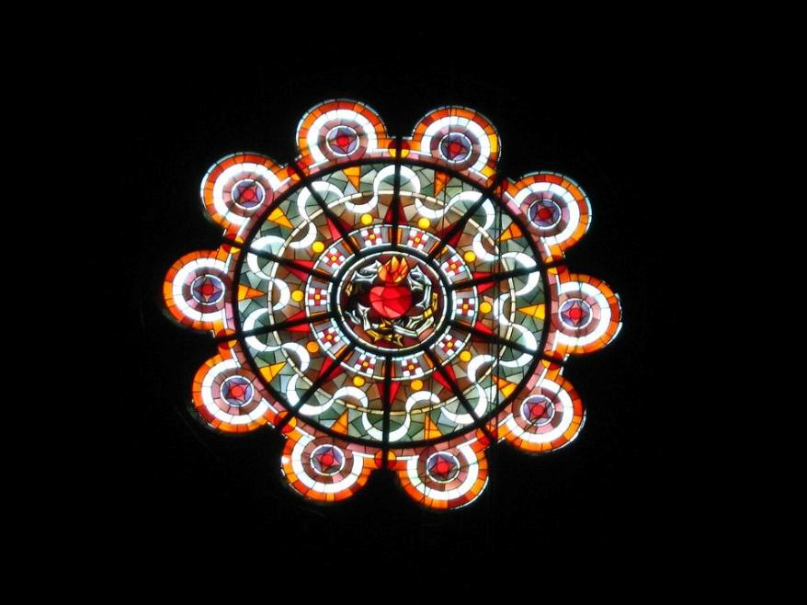
Une rosace représentant le Sacré-Cœur du Christ

Slide 26
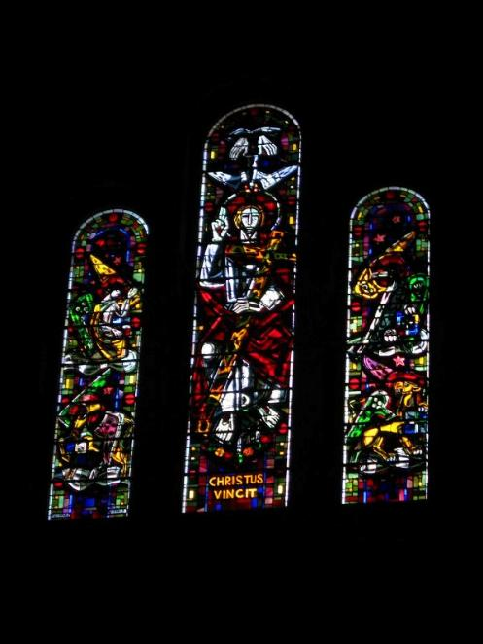
Vitrail représentant « Le Christ vainqueur »

Slide 27
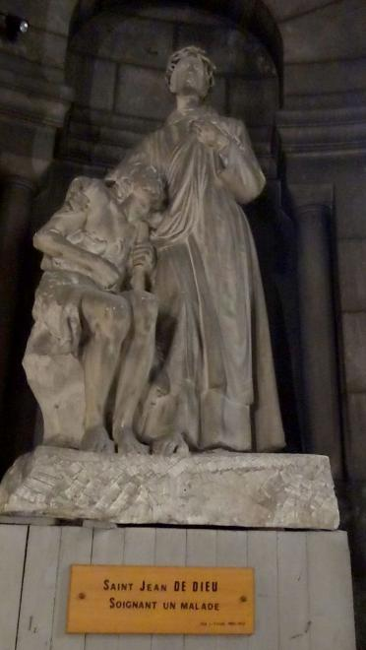
Saint Jean guérissant les malades, par Léon Fagel (1851–1913)

Slide 28
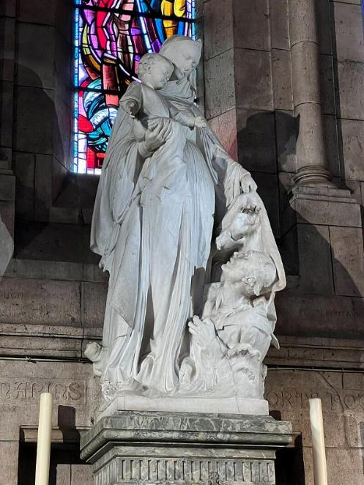
Le Christ avec l'Enfant (Piéta)

Slide 29
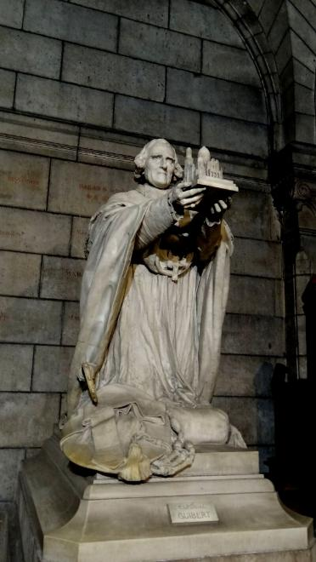
Basilique du Sacré-Cœur de Montmartre- crypte - Cardinal Guibert.

Slide 30
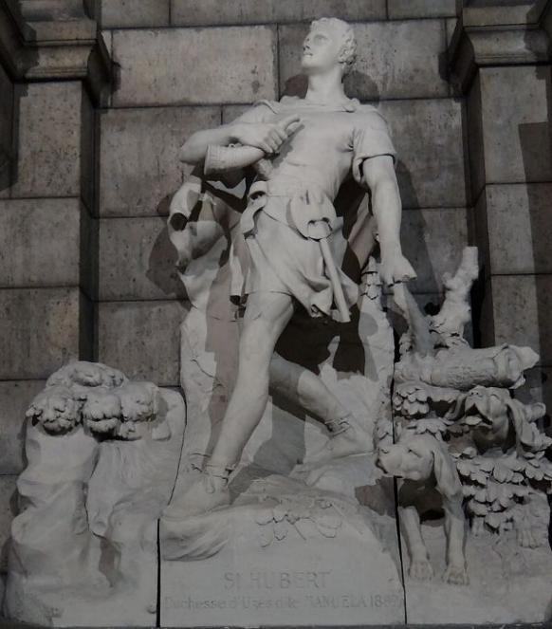
Saint Hubert de la duchesse d'Uzés (1889)

Slide 31
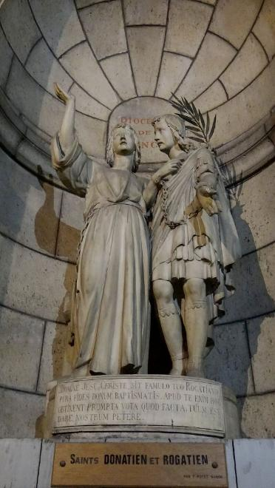
Saints Donatien et Rogatien, par P. Potet (1850) dans la crypte

Slide 32


Lorient Vous A Présenté Le Sacré – Cœur
Paris
Les Images Et Le Son Du Net
Daniel

